Slide 1
Projet
Filtrage et assemblage de reads
Allan RINGEVAL
Zinara LIDAMAHASOLO

Slide 2
Filtrage

Slide 3
Organisation
1 classe
5 méthodes de classe

Slide 4
Conception (1)
5 arguments de classe :
fichier de reads
fichier du génome
paramètres
fichier de sorti pour reads du génome
fichier de sorti pour reads restant

Slide 5
Conception (2)
Argument “paramètres” : tuple(taille de kmer, probabilité de faux positif)
Filtre de Bloom pour l’indexation

Slide 6
Etapes (1)
1ère méthode de classe :
Lecture du fichier du génome de SARS-Cov2
modules SeqIO et Seq des packages Bio et Bio.Seq
Indexation du génome :
Création table : package bitarray, initialisation à 0
2 tables : 1 pour génome brin positif, 1 pour brin négatif
Brin négatif : package Bio.Seq
Taille des tables = - (nlnp) / (ln2)**2 (n : nb items, p : taux de faux positif)
Remplissage des tables : appelle 2ème méthode de classe

Slide 7
Etapes (2)
2ème méthode de classe :
Remplissage des tables :
Fonctions de hachage : package mmh3
Nombre fonctions de hachage = (m/n) * ln2 (m : taille de table, n : nb kmers)
Fonctionnement : change en 1 les 0

Slide 8
Etapes (3)
3ème méthode de classe :
Détermine si un read est trouvé ou pas :
Découpe le reads en kmers
Décalage de chaque début de kmers de n nucléotides (n = 20 pour 25-mers)
Décalage uniquement chez les kmers du reads
Appelle 4ème méthode de classe pour chercher un kmer dans les 2 tables
Seuil : 25%
4ème méthode de classe :
Cherche un kmer dans les tables

Slide 9
Etapes (4)
5ème méthode de classe :
Lecture du fichier fastq de reads :
package gzip
module FastqGeneralIterator du package Bio.SeqIO.QualityIO
Création d’un fichier fastq de sorti pour reads du génome
Création d’un autre fichier fastq de sorti pour autres reads
Pour chaque reads :
Appelle 3ème méthode pour savoir si reads est trouvé ou pas
Si dans brin + fichier de sorti pour reads du génome
Si dans brin - Reverse complement fichier de sorti pour reads du génome
Si pas trouvé fichier de sorti pour autres reads

Slide 10
Assemblage

Slide 11
Organisation
1 classe
10 méthodes de classe

Slide 12
Conception
Structure de données :
Dictionnaire python
stockage des kmers
clé = kmer
valeur = tuple (Boolean,int)
1er élément -> Kmer déjà utilisé ou non
2ème élément -> nombre d'occurrence du kmer

Slide 13
Déroulement de l’algo
On cherche un kmer pas utilisé dans la table de hachage
On prolonge à gauche
On prolonge à droite
Fusion de l’extension gauche + extension droite
contig > taille d’un read
contig < taille d’un read
contig sauvegardé
contig supprimé

Slide 14
Gestion d’erreurs
1ère étape : supprimer les kmers observés moins de trois fois
2ème étape : trouver le kmer suivant
on réalise un décalage d’une nucléotide à gauche/droite
kmer de départ
on recherche le kmer suivant avec les quatres nucléotides possibles
on utilise le kmer avec le plus d'occurrences

Slide 15
Exécution du filtrage
Exécution de l’assemblage
Taille de kmer : 25
Taux de faux positif : 1%
Décalage entre chaque début de kmer des reads : 20
Durée d'exécution : 48 min
Nombre de reads trouvé : 10 785
Durée d'exécution : 3 sec
Taille du contig : 29 886 nucléotides sur 29 903
Taille de kmer : 35
Supprimer kmer : observé moins de 3 fois

Slide 16
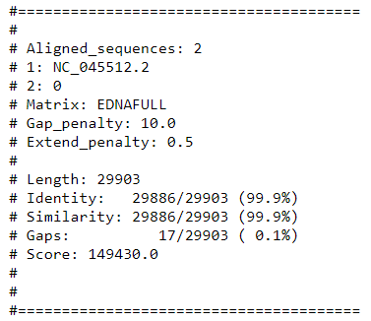
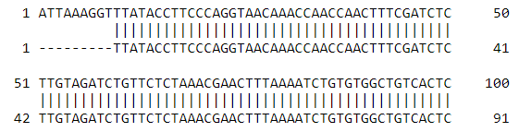
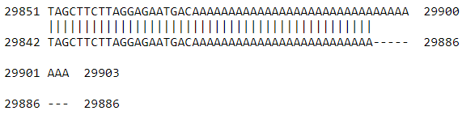
Alignement global (1)
Galaxy / Needle

Slide 17
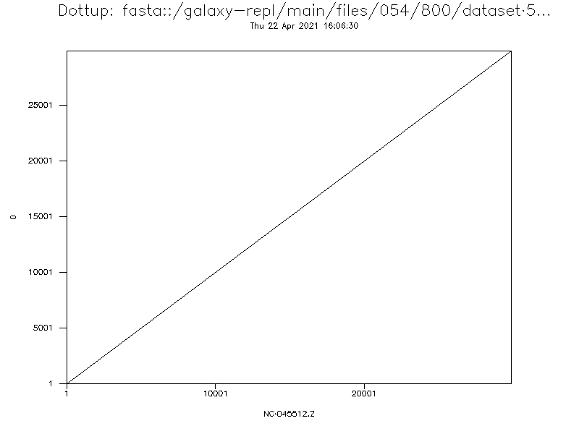
Alignement global (2)
Galaxy / Dottup

Slide 18
Merci pour votre attention !

